Slide 1
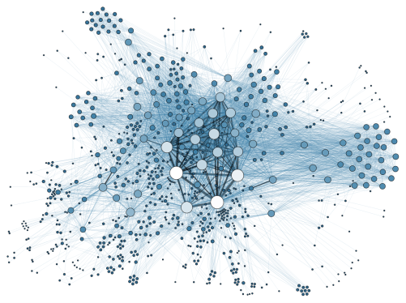
Некоммерческие источники данных для наукометрических исследований
Сергей Назаровец

Slide 2
«Когда я рисую молекулу в Китае или в Аргентине – это одна и та же молекула.
Люди все сразу понимают. Для этого не нужно знать испанский, или китайский, и это прекрасно»
Бернард Фееринга,
лауреат Нобелевской премии по химии 2016 года

Slide 3
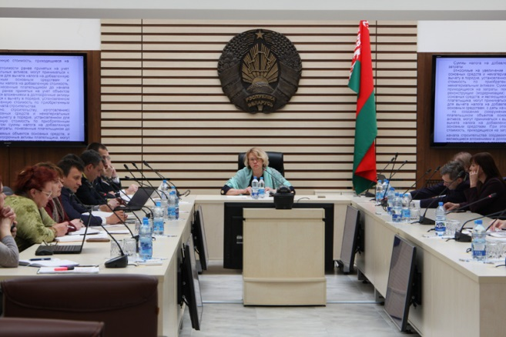
Селезнёва, А. В. «О некоторых аспектах совершенствования налогового законодательства Республики Беларусь» (2018).
Зданович, Владимир. «Формирование имиджа Беларуси через спорт больших достижений» (2017).

Slide 4
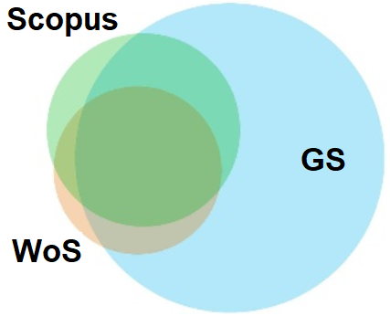
Как количественно исследовать гуманистику?
60% всех цитирований документов в области искусства и гуманитарных наук отсутствуют в Scopus и Web of Science.
Alberto Martín-Martín, Emilio Delgado López-Cózar «Google Scholar's citation graph: comprehensive, global... and inaccessible». Open Citations seminar, Uppsala, Sweden, 23.05.2018. – https://www.slideshare.net/albertomartin101/google-scholars-citation-graph-comprehensive-global-and-inaccessible

Slide 5
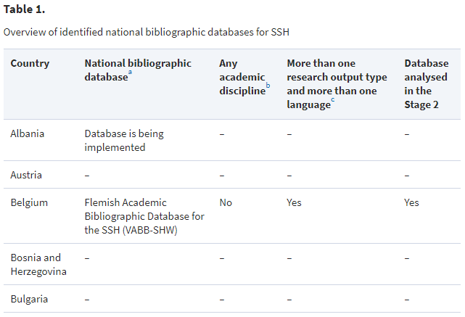
Какие реферативные базы используют ученые в социогуманитарных науках
В исследовании европейских и израильских реферативных баз упомянуто 21 национальную базу. Без упоминания белорусских, или украинских баз.
Linda Sīle, Janne Pölönen, Gunnar Sivertsen, Raf Guns, Tim C E Engels, Pavel Arefiev, Marta Dušková, Lotte Faurbæk, András Holl, Emanuel Kulczycki, Bojan Macan, Gustaf Nelhans, Michal Petr, Marjeta Pisk, Sándor Soós, Jadranka Stojanovski, Ari Stone, Jaroslav Šušol, Ruth Teitelbaum; Comprehensiveness of national bibliographic databases for social sciences and humanities: Findings from a European survey, Research Evaluation, https://doi.org/10.1093/reseval/rvy016

Slide 6
Регистрационное агентство Crossref
Присваивает уникальные идентификаторы DOI;
Crossref позволяет издателям передавать метаданные различным библиографическим базам;
Программа Cited-by предлагает подсчитать ссылки между различными научными документами;
Возможность поддержать инициативу Initiative for Open Citations (I4OC), которая стремится сделать данные о научном цитирование открытыми для всех.

Slide 7
Crossref JSON & Crossref API
https://search.crossref.org
https://github.com/CrossRef/rest-api-doc

Slide 8
OpenCitations Index of Crossref (COCI)
В новом релизе COCI доступны 450 миллионов DOI-to-DOI ссылок
http://opencitations.net/index/coci/search

Slide 9
VOSviewer
Программа разработанная сотрудниками Центра исследований науки и технологий Лейденского университета и распространяется бесплатно
http://www.vosviewer.com

Slide 10
Источники импорта данных в VOSviewer

Slide 11
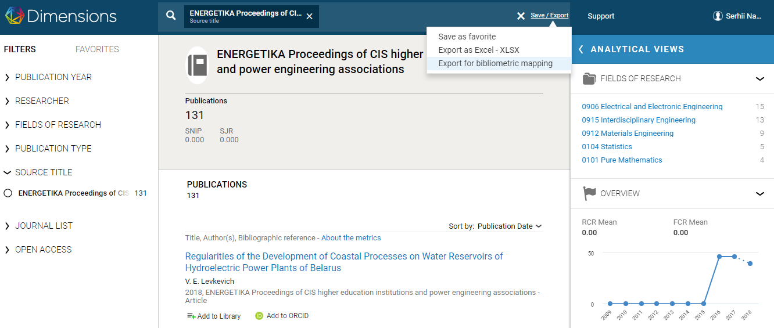
Dimensions
https://app.dimensions.ai/discover/publication

Slide 12
Анализ данных Dimensions в VOSviewer
Визуализация сети соавторов журнала «Энергетика» ISSN: 1029-7448 (Print) ISSN: 2414-0341 (Online)

Slide 13
ScientoMiner ICR
Модуль ScientoMiner ICR для Gephi доступен бесплатно для использования в некоммерческих целях.
https://doi.org/10.5281/zenodo.1215008

Slide 14
Импорт данных из Crossref по ISSN

Slide 15
Анализ данных Crossref в Gephi
Визуализация сети цитирований журнала «Banks and Bank Systems» ISSN 1816-7403 (print) ISSN 1991-7074 (online)

Slide 16
Фильтрация сети цитирований в Gephi

Slide 17
Инструмент Citation Gecko

Slide 18
Проэкт Open Ukrainian Citation Index
Crossref
Украинские издатели получают DOI от Crossref и участвуют в Cited-by
I4OC
Активная поддержка Initiative for Open Citations
OUCI
Скрипт и интерфейс Open Ukrainian Citation Index
+ издатели заботятся об ORCID своих авторов

Slide 19
Большие лакуны в данных Crossref
Следует существенно улучшить количество, качество и открытость метаданных, которые доступны в Crossref.
https://www.crossref.org/members/prep/

Slide 20
ХVIII Международная научно-практическая конференция "Менеджмент вузовских библиотек" в рамках II Международной специализированной научно-технической выставки-форума «Информационные технологии в образовании» ITE-2018 28-29 ноября 2018 г. Минск, Республика Беларусь
Сергей Назаровец
заместитель директора по научной работе,
Государственная научно-техническая библиотека Украины
http://orcid.org/0000-0002-5067-4498

